Slide 1
OPSIS MÄTTJÄNST Dalarnas Luftvårdsförbund
Ulf Gustavsson
Produkt ansvarig för RDE och OMS

Slide 2
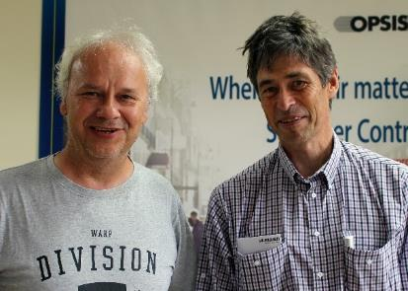
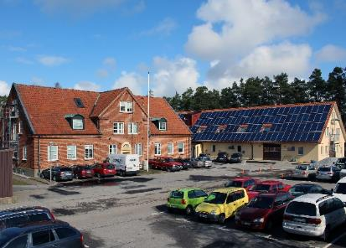
OPSIS!
Grundat 1985 av Svante Wallin & Leif Unéus
Spinn-off från Lunds Tekniska Högskola
Grundidé: mätning av luftföroreningar med hjälp av spektroskopi
Första åren på Ideon i Lund
Huvudkontor i Furulund sedan 1991
Ca 90 anställda, plus konsulter
Direktförsäljning i Skandinavien
Ca 60 distributörer runt om i världen
Ett flertal lokala underleverantörer

Slide 3
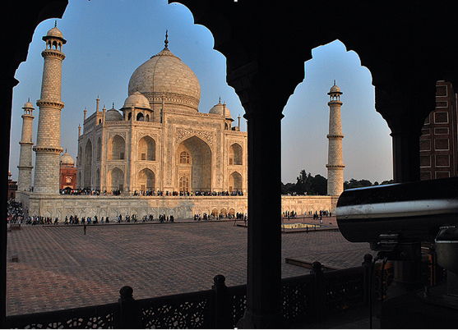
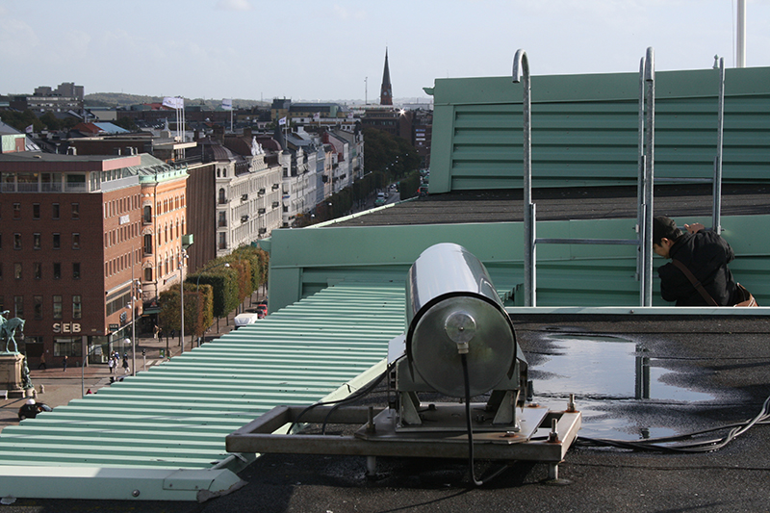
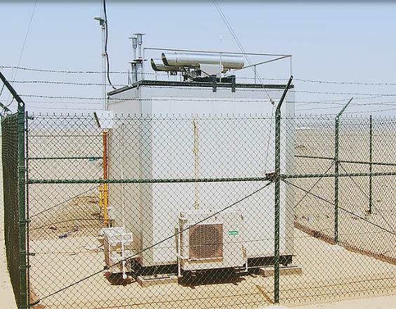
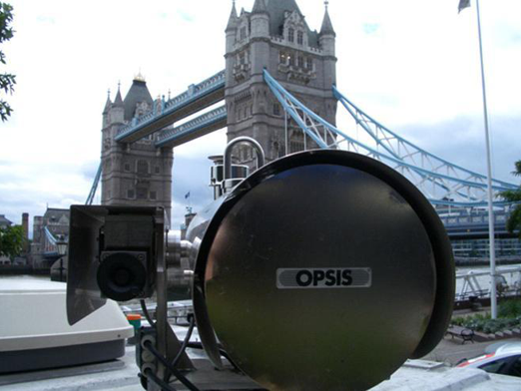
DOAS i verkligheten
Indien: Taj Mahal, Agra
Helsingborg
Kuwait: Kuwait Oil Company
Storbritannien: Tower Bridge, London

Slide 4
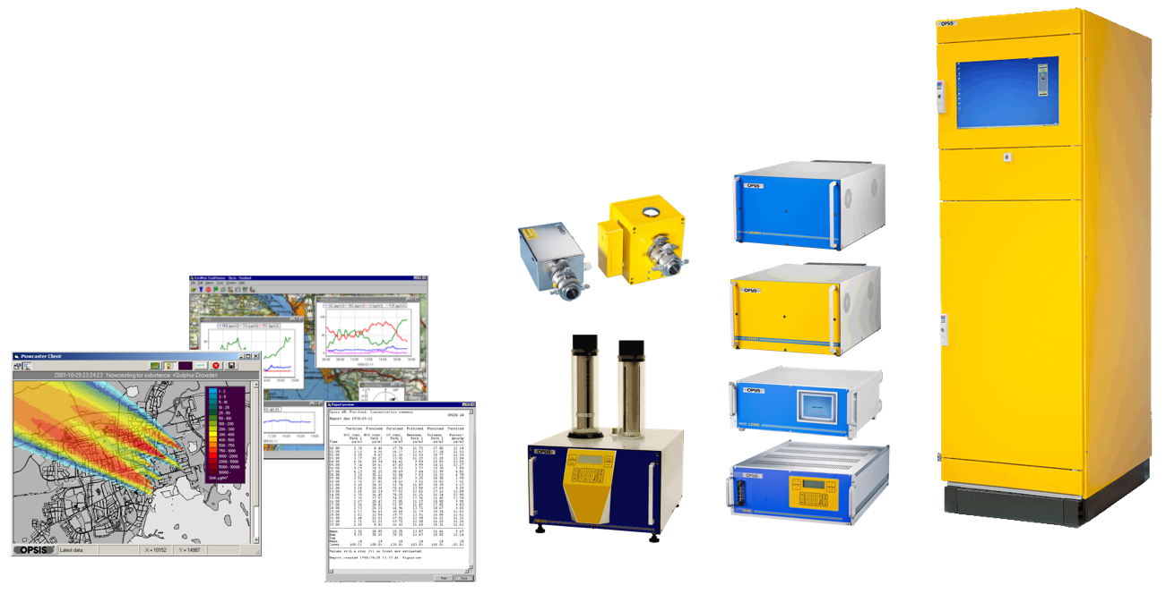
Teknisk utveckling
Mätning i industriell miljö (emissioner) – ”samma” teknik
Kompletterande givare
Alternativa optiska mättekniker/mätinstrument
Kommunikation
Datahantering
Beräkningar - rapportering

Slide 5
Övervakning av omgivningsluft
En hel del krav och bestämmelser att hålla ordning på:
EU:s luftkvalitetsdirektiv, 2008/50/EG
Luftkvalitetsförordningen, SFS 2010:477
Naturvårdsverkets föreskrifter om kontroll av luftkvalitet, NFS 2016:9
Luftguiden 2019:1, Naturvårdsverkets handbok om miljökvalitetsnormer för utomhusluft
EU Guide to the demonstration of equivalence of ambient air monitoring methods, GDE
Naturvårdsverkets rutin för godkännande av mätinstrument för kontroll av MKN
Harmoniserad QA/QC manual 2.0, (Referenslaboratoriet för tätortsluft, Reflab)
Löpande kontroll av PMx instrument, (Reflab)
Med mera…

Slide 6
“OMS”?
OPSIS kan hjälpa till med detta genom OMS
OMS = ”OPSIS Monitoring Services”, ”OPSIS Mättjänst”
I praktiken: prenumeration på kvalitetssäkrad luftkvalitetsdata
Leverantör och ansvarig:
OPSIS
Mottagare av data:
”Prenumeranten”
Naturvårdsverket, i den utsträckning prenumeranten önskar

Slide 7
Vad gör OPSIS / OMS?
Utvecklar och tillverkar mätutrustning och programvara för övervakning av luftföroreningar i utomhusluft
Äger all utrustning under prenumerationstiden
Installerar, övervakar och underhåller utrustningen inklusive mätbod (”container”)
Ackrediterad kalibrering av alla instrument som mäter luftkvalitetsparametrar
Bygger upp och underhåller IT-tjänster som gör mätdata tillgängligt för prenumerant samt (valfritt) Naturvårdsverk och/eller allmänheten
Rapporterar mätresultat till prenumeranten och (valfritt) Naturvårdsverket

Slide 8
Vad får mottagarna?
Prenumeranten:
Egen tillgång till förvaliderad mätdata i nära realtid (option)
Standardiserad presentation på publika webbsidor (valfritt)
Uppföljning i form av månadsrapporter
Årsrapport enligt regelverk
Ägarskap till all mätdata
Naturvårdsverket (i den utsträckning prenumeranten önskar):
Förvaliderad mätdata för publicering på NVVs hemsida
Årsrapportering i NVVs angivna format och enligt övriga krav

Slide 9
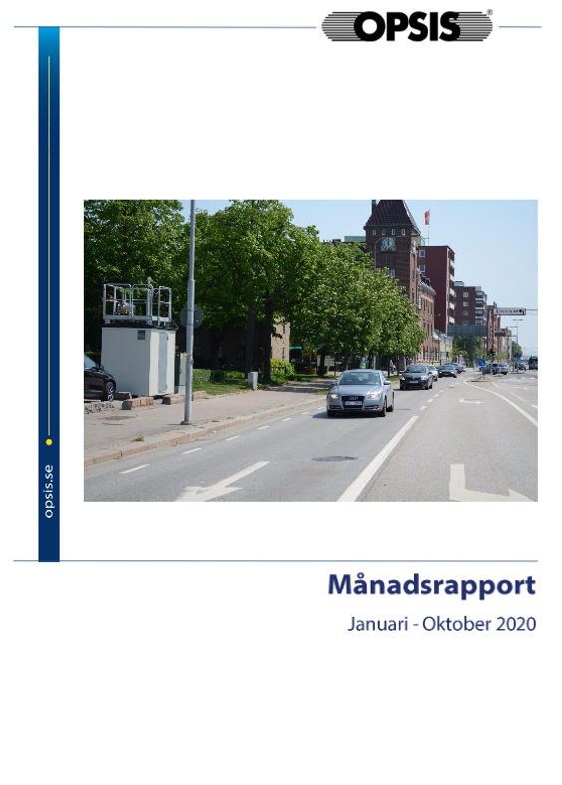
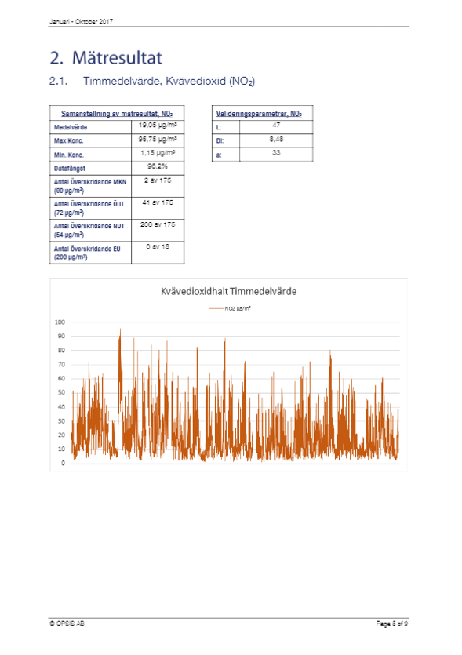
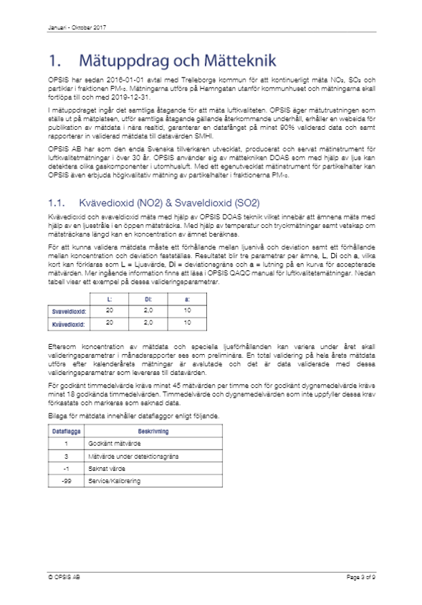
Månadsrapporter
Summering av mätperioden
Min- och maxvärden
Antal överskridanden av miljökvalitetsnormerna
Redovisning av datatillgänglighet

Slide 10
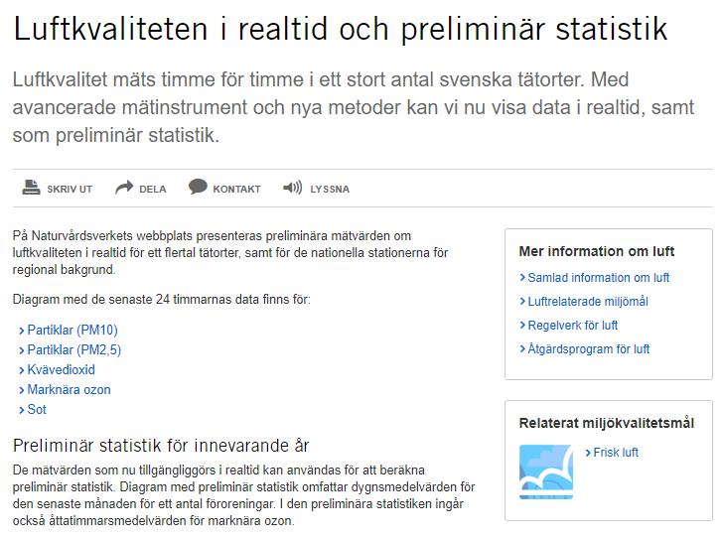
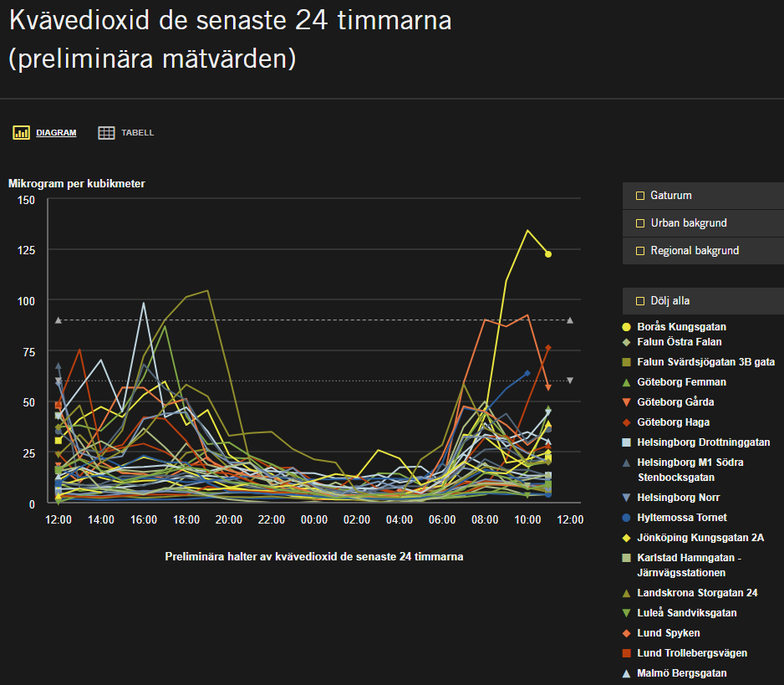
Sveriges stationer.
Se Naturvårdsverekets hemsida.
http://www.naturvardsverket.se/realtidsdataluft

Slide 11
OPSIS Mättjänst i Sverige
Trelleborg Hamngatan (Pågående)
Jönköping Kungsgatan (Pågående)
Jönköping Lantmätargränd (Pågående)
Västerås Kopparbergsvägen (Pågående)
Karlstad Hamngatan (Pågående)
Falun Svärdsjögatan (Pågående)
Säffle Järnvägsgatan (Avslutad enl. plan 2019 -12-31)
Hedemora Gussarvsgatan (Pågående)
Torsby Järnvägsgatan (Avslutad enl. plan 2017-12-31)
Sunne Storgatan (Avslutad enl. plan 2018 -12-31)
Arvika Östra Esplanaden (Avslutad enl. plan 2018 -12-31)
Halmstad Viktoriagatan (Pågående)
Halmstad Teatern (Pågående)
Helsingborg Stenbocksgatan (Pågående)
Helsingborg Drottninggatan (Pågående)

Slide 12
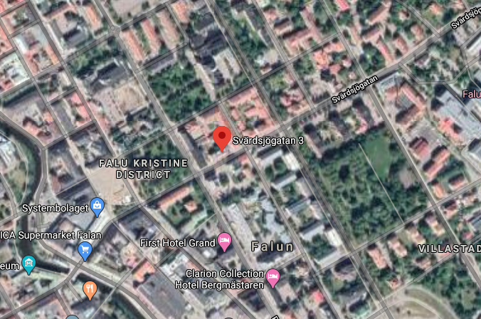
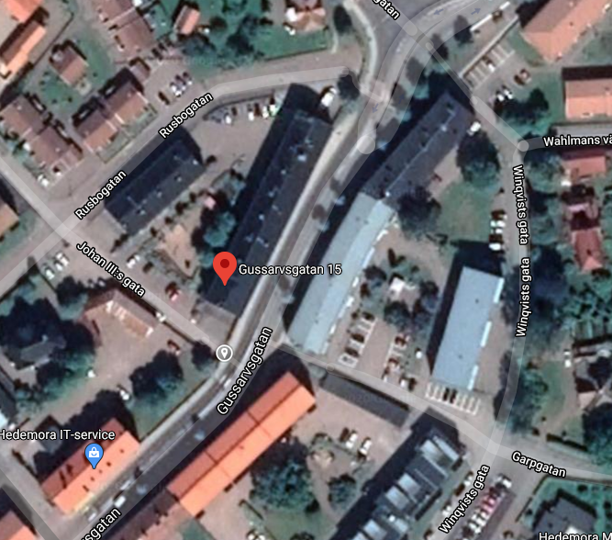
Mätplatserna i Dalarna
Falun, NO2 i gatumiljö
Hedemora, PM10/PM2,5 i gatumiljö

Slide 13
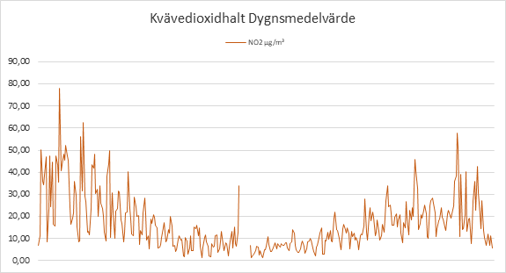
Falun, Svärdsjögatan.
NO2 i huvudsak från fordon.
Årstids/Väder beroende.
Variation beroende på omgivningstemperatur.
Samanställning av mätresultat, NO₂
Medelvärde | 16,87 µg/m³
Max Konc. | 189,10 µg/m³
Min. Konc. | -1,70 µg/m³
Datafångst | 96,6%
Antal Överskridande MKN (90 µg/m³) | 82 av 175
Antal Överskridande ÖUT (72 µg/m³) | 200 av 175
Antal Överskridande NUT (54 µg/m³) | 435 av 175
Antal Överskridande EU (200 µg/m³) | 0 av 18

Slide 14
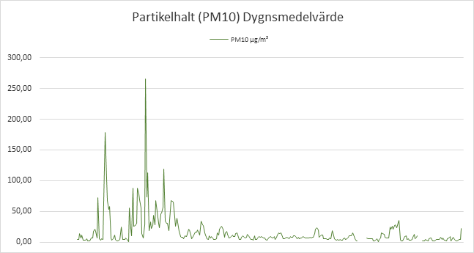
Hedemora, Gussarvsgatan
Naturliga partiklar som pollen, sand mm.
Antropogena partiklar från förbränning, trafik mm.
Årstids/Väder beroende.
Samanställning av mätresultat, PM₁₀
Medelvärde | 15,98 µg/m³
Max Konc. | 265,07 µg/m³
Min. Konc. | 1,46 µg/m³
Datafångst | 88,3%
Antal Överskridande MKN (50 µg/m³) | 23 av 35
Antal Överskridande ÖUT (35 µg/m³) | 29 av 35
Antal Överskridande NUT (25 µg/m³) | 53 av 35
Antal Överskridande EU (50 µg/m³)

Slide 15
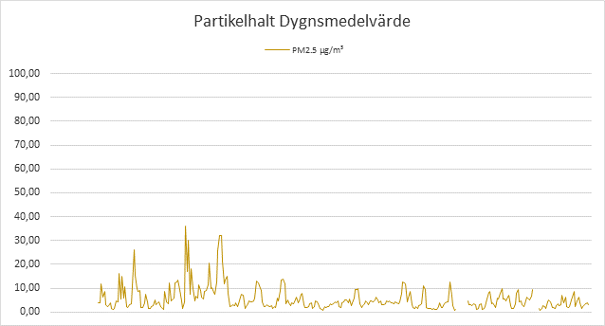
Hedemora, Gussarvsgatan
Naturliga partiklar som pollen, sand mm.
Antropogena partiklar från förbränning, trafik mm.
Årstids/Väder beroende.

Slide 16
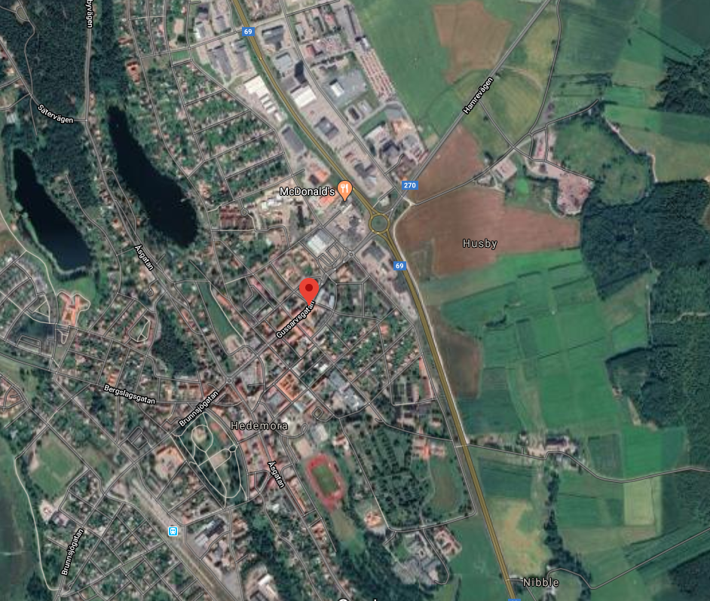
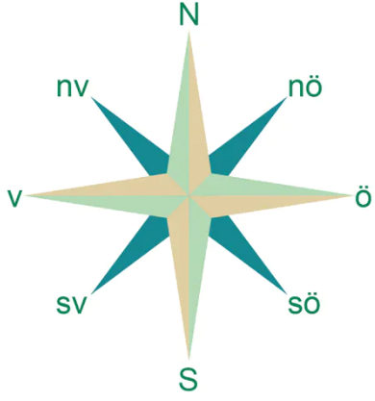
Hedemora, Gussarvsgatan
Vad påverkar nivåerna.
Vindriktning?
Vindhastighet?
Nederbörd?
Gatusopning?
Trafikmix?
Underlagets beskaffenhet?
Punktutsläpp (tex. Förbränning/industri)?

Slide 17
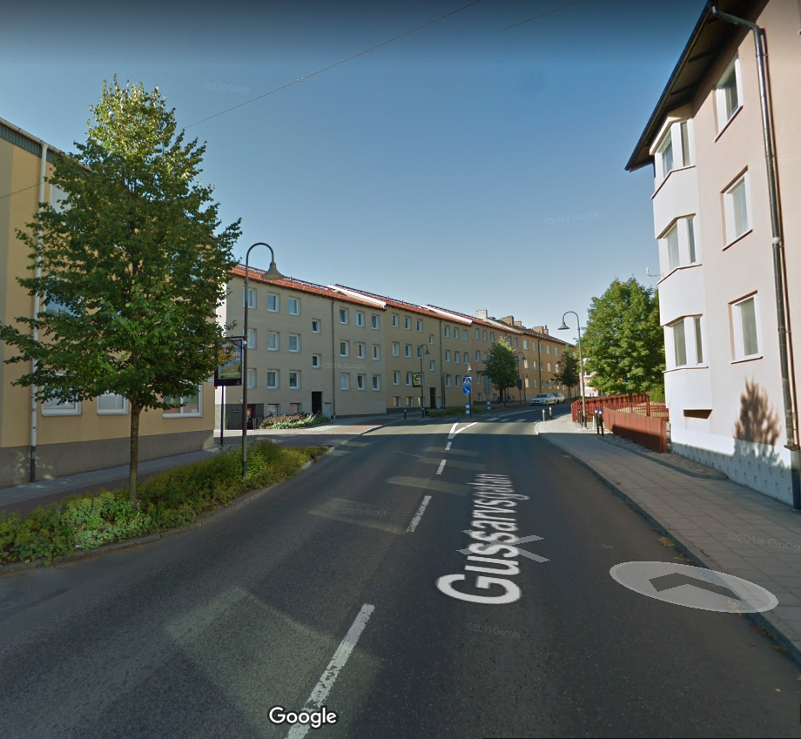
Hedemora, Gussarvsgatan
Noterat på plats
Antal fordon per dygn är 10 750 st.
Tung trafik mindre än 25%.
Ganska smal gata med höga hus.
Liten inverkan från Industri/Punktutsläpp.
Eventuellt bidrag från öppen mark i nordlig riktning.

Slide 18
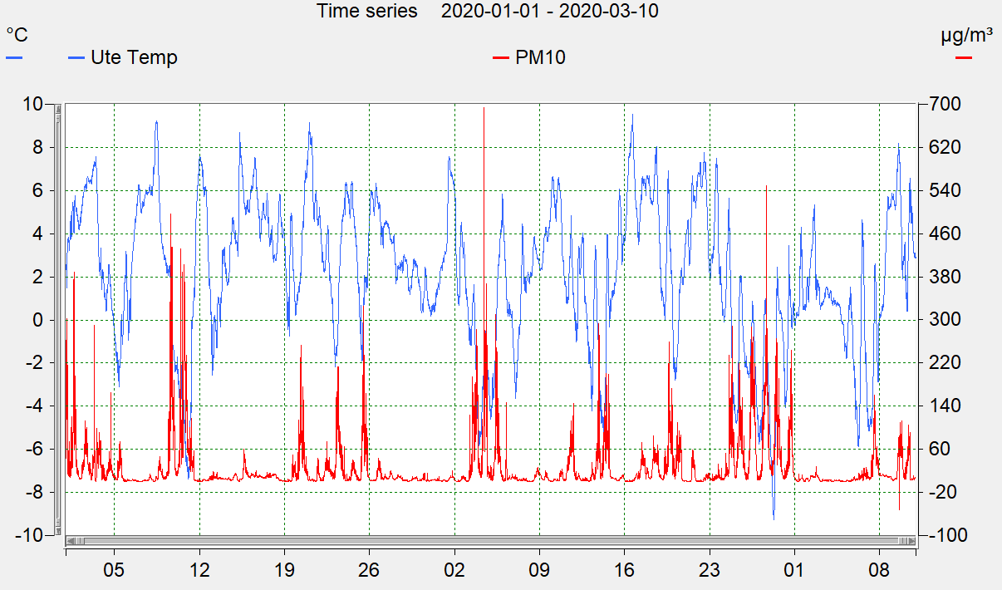
Hedemora, Gussarvsgatan
Torrt vid minus grader.
Vindriktning bör granskas.
Riktning SÖ
Riktning V
Riktning N
Riktning N
Riktning S
*1.
*2.
*3.
*4.
*5.

